Slide 1



МЕМОРИАЛЬНЫЙ КОМПЛЕКС «МЕДНОЕ»

Slide 2
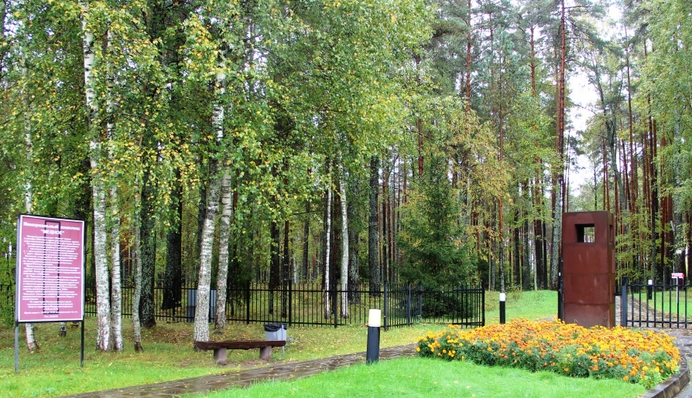
МЕМОРИАЛЬНЫЙ КОМПЛЕКС «МЕДНОЕ»
Мемориальный комплекс «Медное» создан на основании распоряжения Правительства Российской Федерации от 19 октября 1996 года «О создании мемориальных комплексов в местах захоронений советских и польских граждан – жертв тоталитарных репрессий в Катыни (Смоленская область) и Медном (Тверская область)».
Комплекс расположен на территории бывших дач НКВД, где были тайно захоронены около 5 тысяч жителей Калининской области и более 6000 польских граждан, ставших жертвами политических репрессий 1930-40-х годов. Открыт 2 сентября 2000 года.

Slide 3
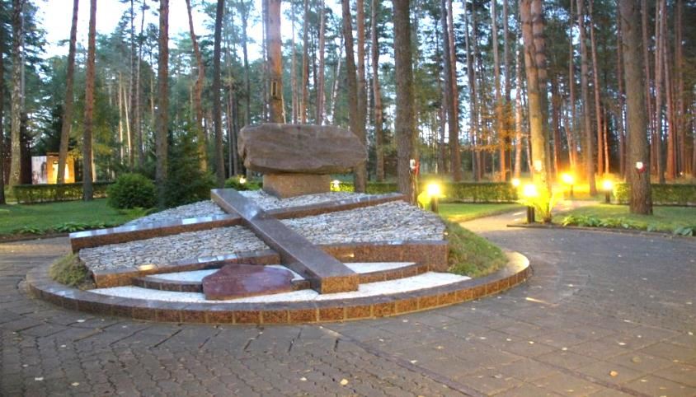
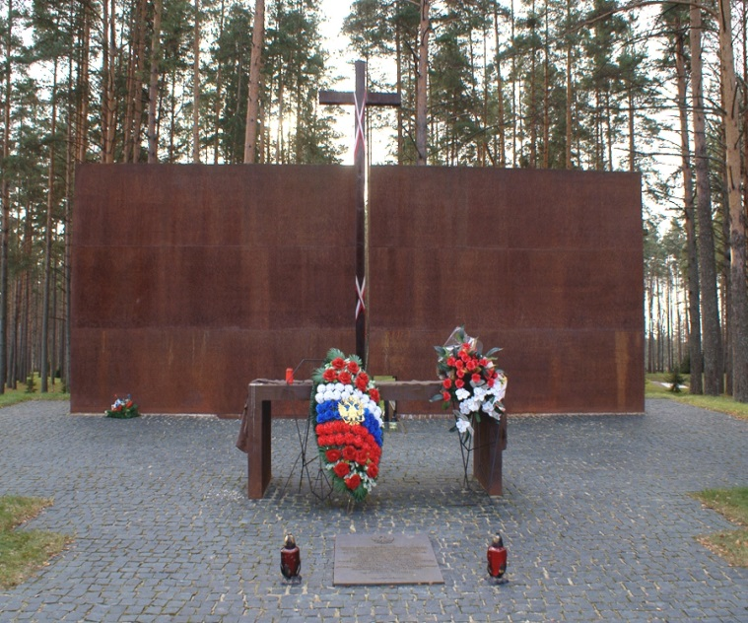
АРХИТЕКТУРНАЯ КОМПОЗЦИЯ
Мемориальный комплекс «Медное» включает в себя Российскую часть и Польское военное кладбище
Архитектурная композиция Российской части Мемориального комплекса – ритуальная площадка с памятным знаком в виде насыпи с крестом из красного гранита и надписью: «Соотечественникам – жертвам войн и репрессий» (авторы – скульптор Ю.П. Карпенко, архитектор А. В. Соколов)
Часть архитектурной композиции Польского военного кладбища в виде алтаря открытой часовни, стены плача, креста, подземного колокола (авторы – скульпторы З. Пидек и А. Солыга)

Slide 4
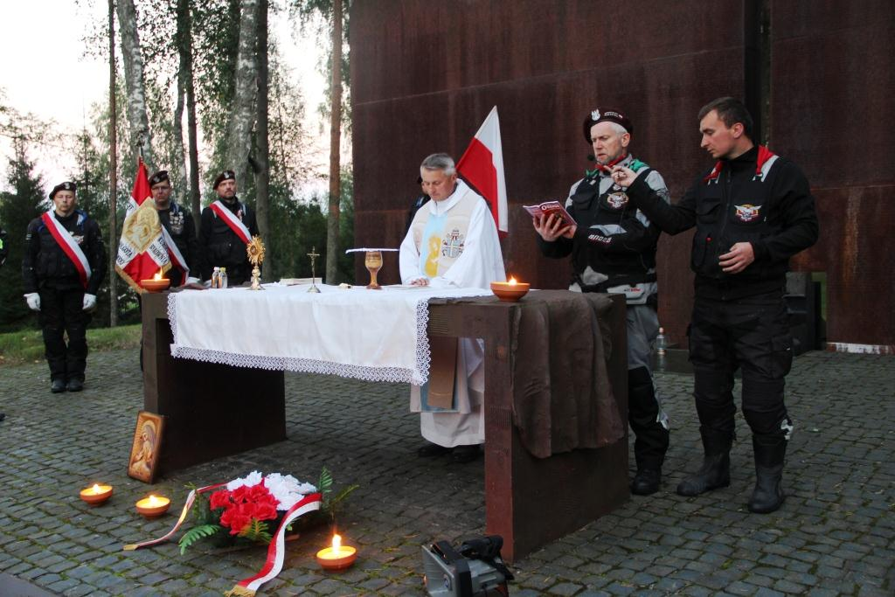
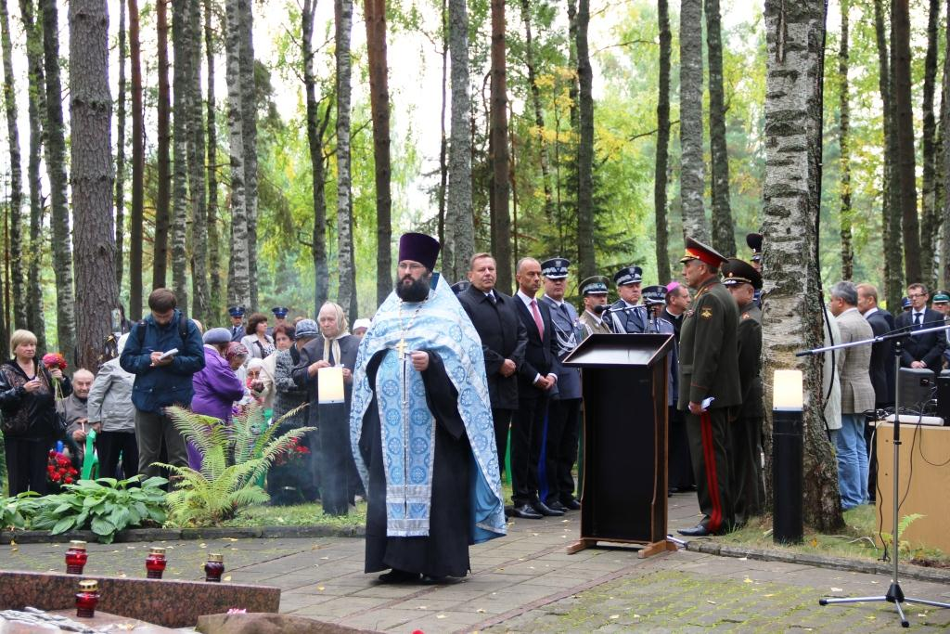
ПРОВЕДЕНИЕ МЕРОПРИЯТИЙ
Места проведения массовых мероприятий на территории Польского военного кладбища и Российской части Мемориального комплекса «Медное»

Slide 5
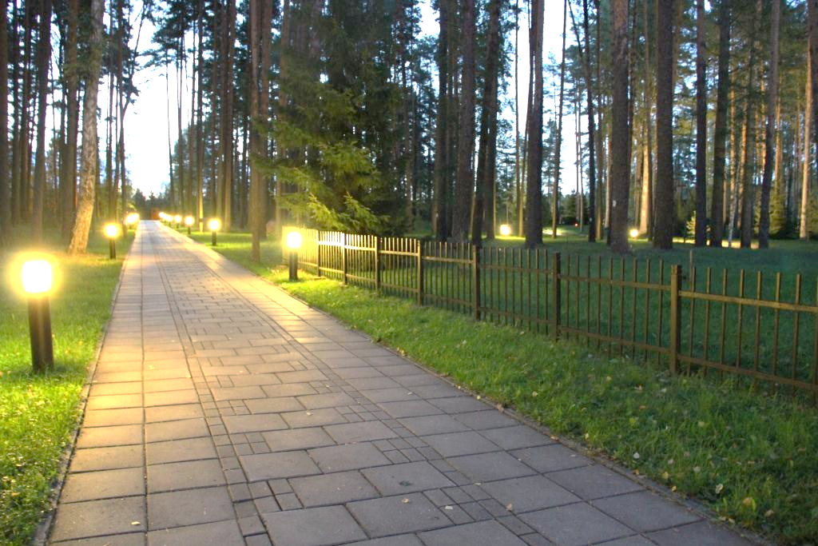
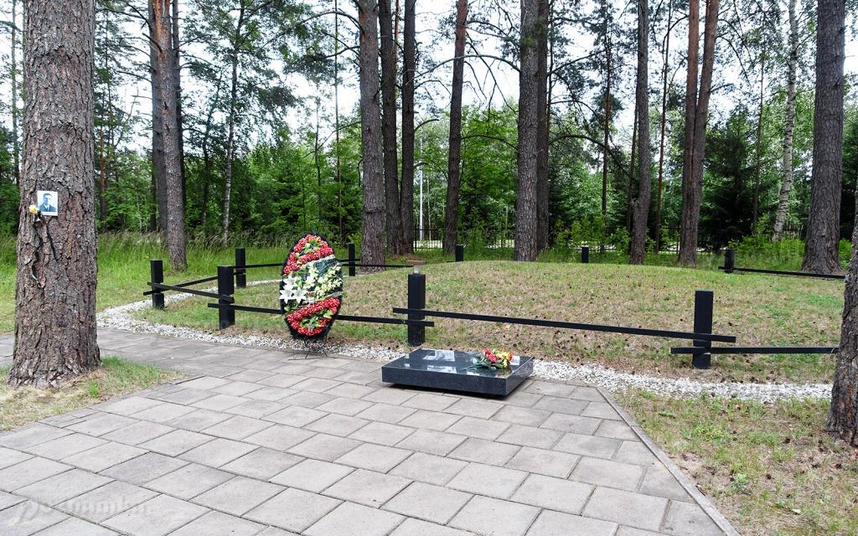
ХАРАКТЕРИСТИКИ МЕМОРИАЛЬНОГО КОМПЛЕКСА
Аллея памяти, объединяющая Российскую часть Мемориального комплекса и Польское военное кладбище
Символическое захоронение репрессированных советских граждан на Российской части Мемориального комплекса

Slide 6
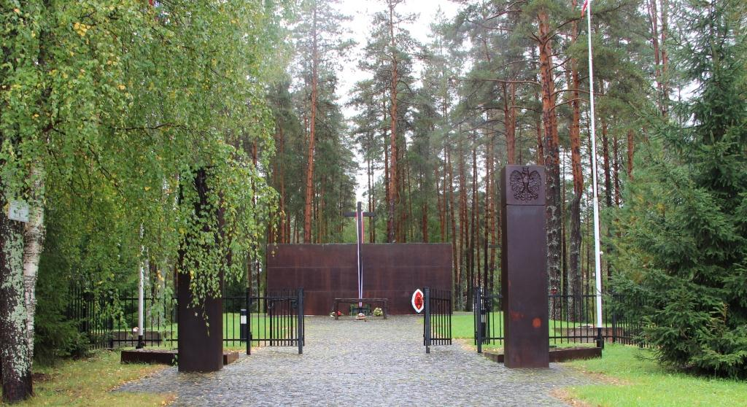
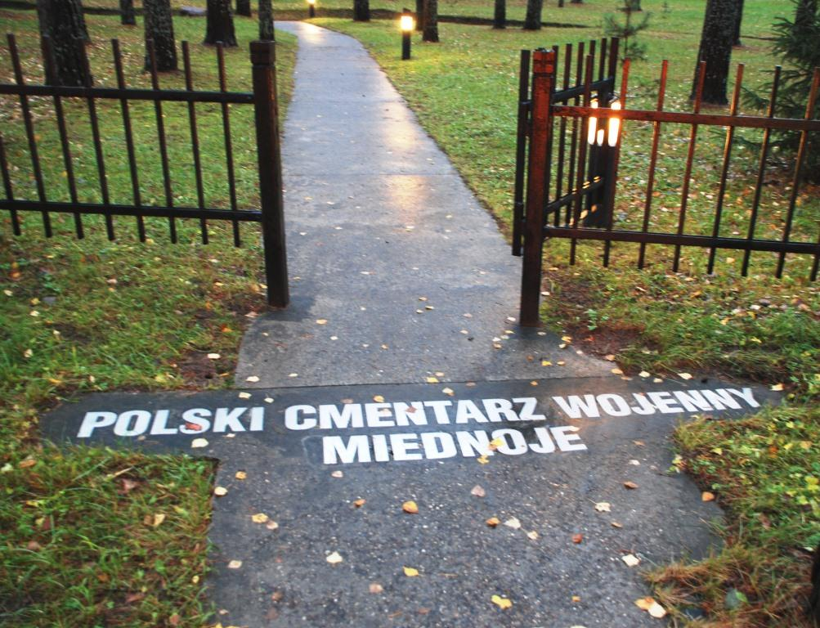
ХАРАКТЕРИСТИКИ МЕМОРИАЛЬНОГО КОМПЛЕКСА
Польское военное кладбище
Входная группа
Вход со стороны Российской части

Slide 7
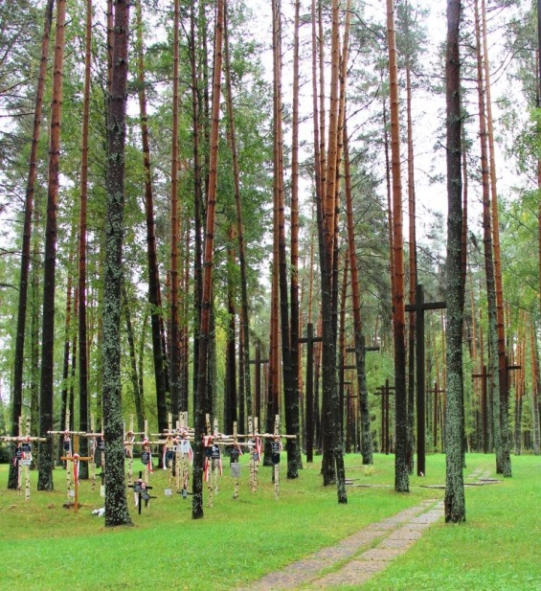
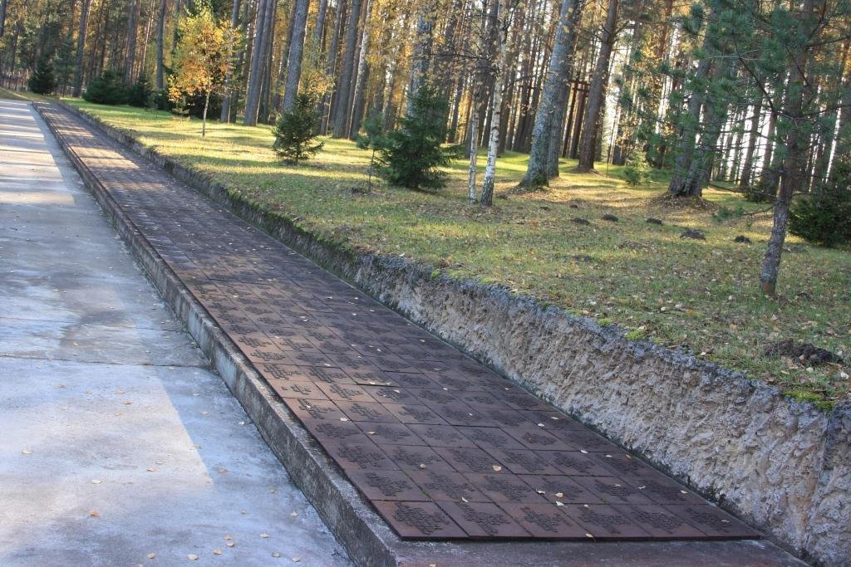
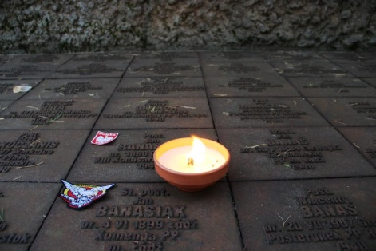
ПОЛЬСКОЕ ВОЕННОЕ КЛАДБИЩЕ
Часть архитектурной композиции Польского военного кладбища – 25 чугунных крестов над братскими могилами польских военнопленных- заключенных Осташковского спецлагеря НКВД, расстрелянных в 1940 году в г. Калинине
Часть архитектурной композиции Польского военного кладбища – таблички с именами польских военнопленных захороненных в 25 братских могилах

Slide 8
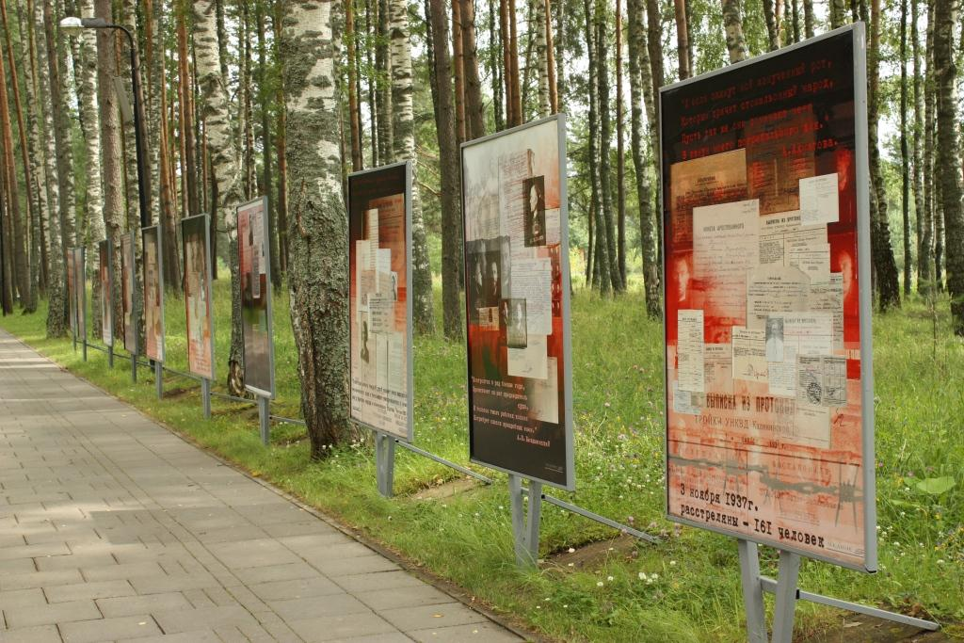
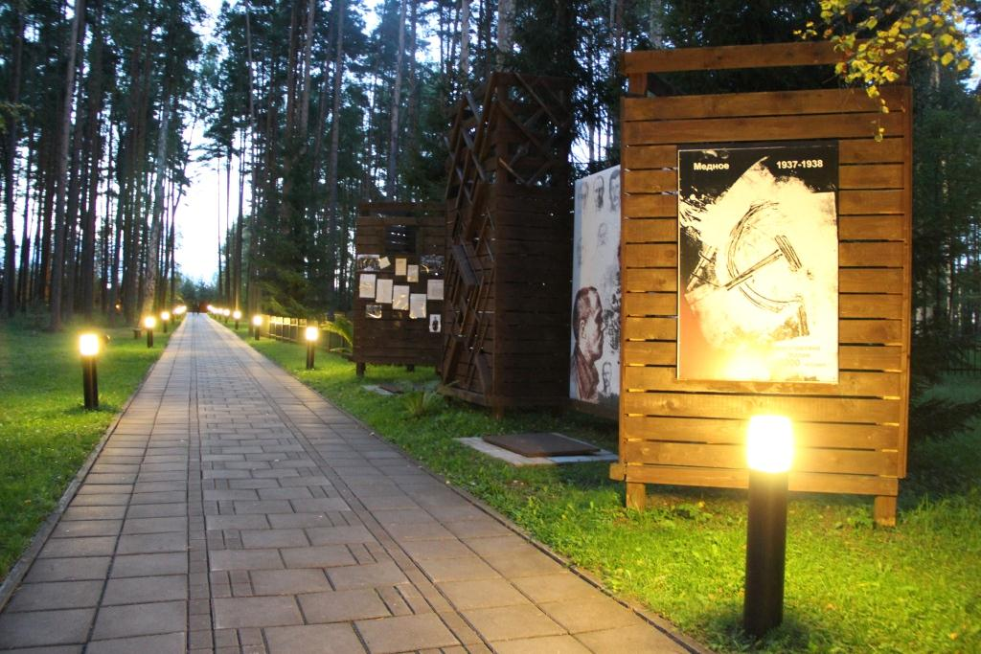
ВЫСТАВКИ
Историко-архивная выставка
«Хотелось бы всех поимённо назвать…», посвященная истории политических репрессий в тверском крае
Вы­ставка-инсталляция «Высшая мера»
в память о гражданах СССР и Польши, расстрелянных в Калинине и похороненных в районе села Медное в 1937–1938, 1940 гг.

Slide 9
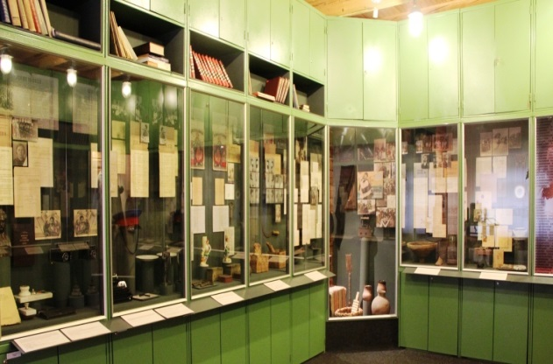
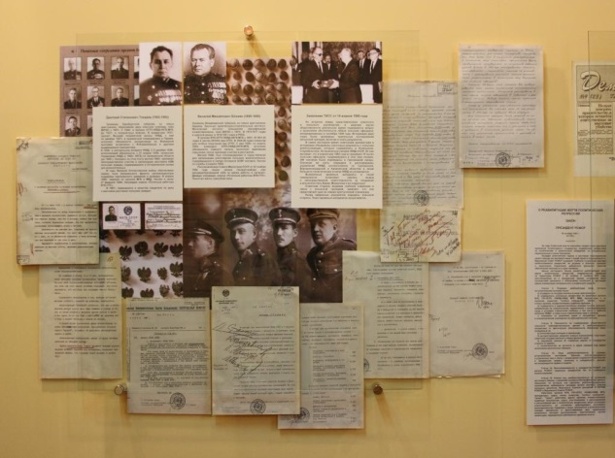
МУЗЕЙНО-ИНФОРМАЦИОННЫЙ ЦЕНТР
В Музейно-информационном центре Мемориального комплекса «Медное» размещена экспозиция, состоящая из двух разделов:
Экспозиция
«Постановили:расстрелять!»
Экспозиция «Трудное возвращение»
Главная цель экспозиций – сохранение памяти о людях, пострадавших в годы политического террора на территории Калининской (Тверской) области в 1930-1950-х годах

Slide 10
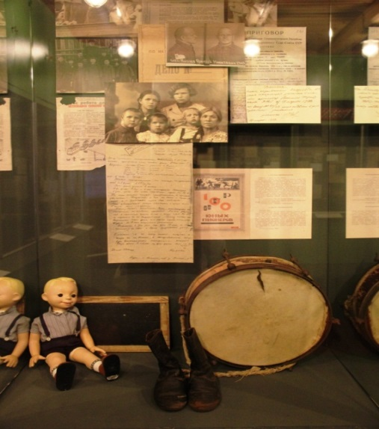
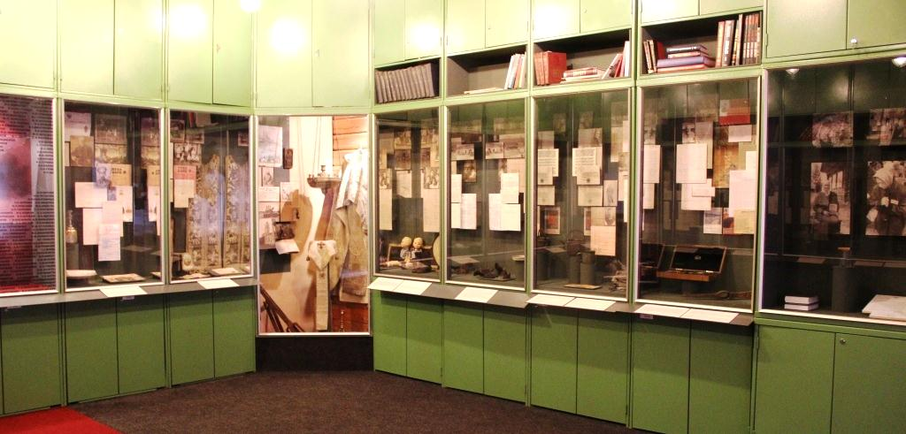
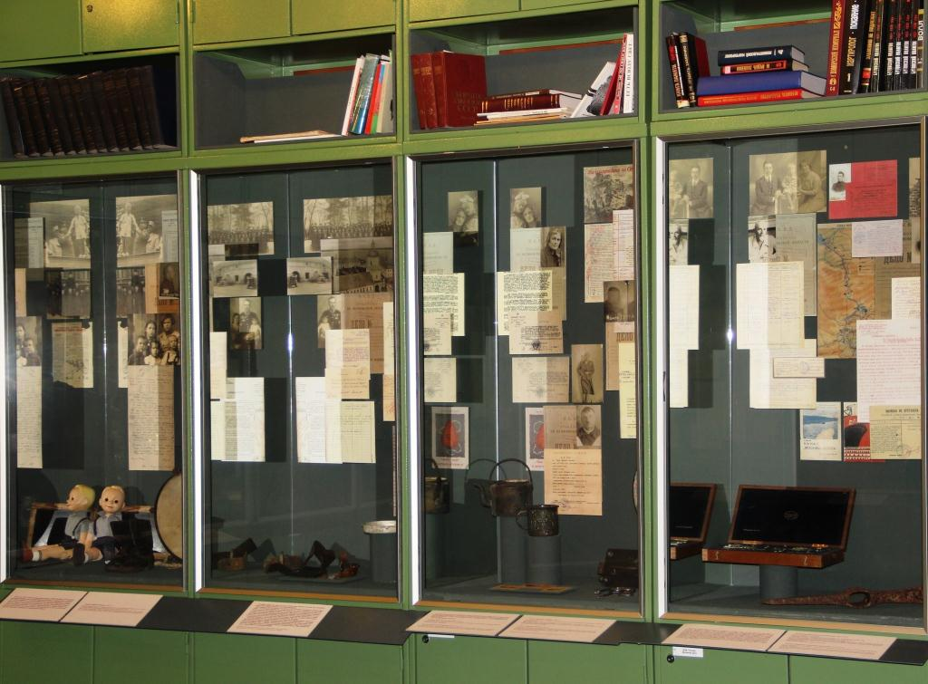
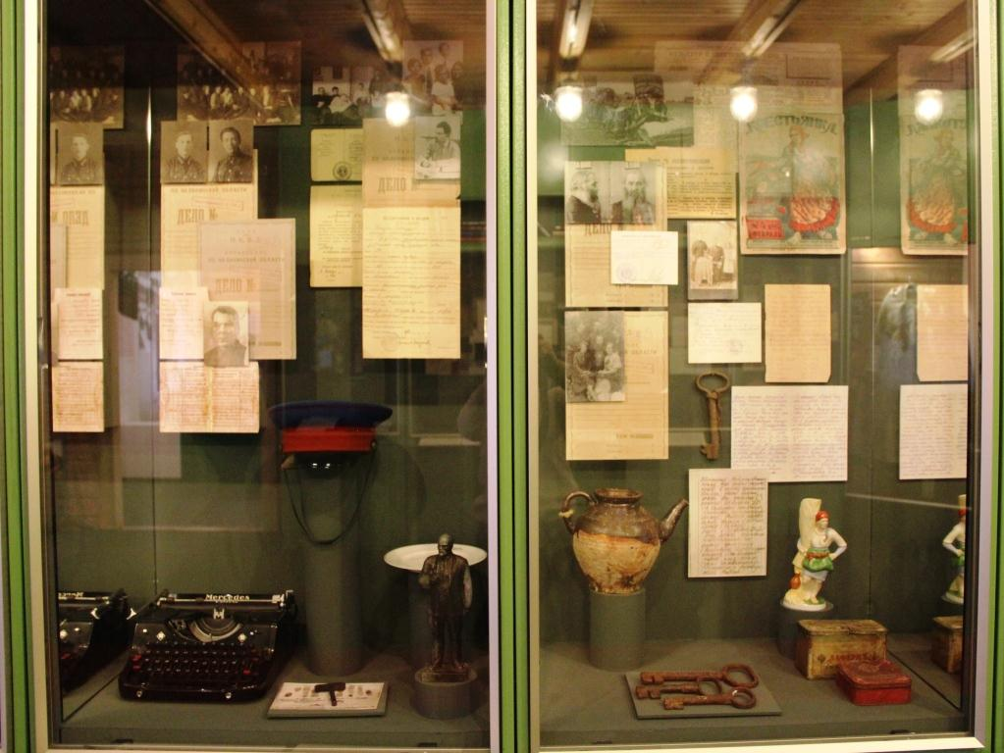
ЭКСПОЗИЦИЯ «ПОСТАНОВИЛИ: РАССТРЕЛЯТЬ!»
В центре внимания экспозиции – судьбы репрессированных жителей Калининской (Тверской) области

Slide 11
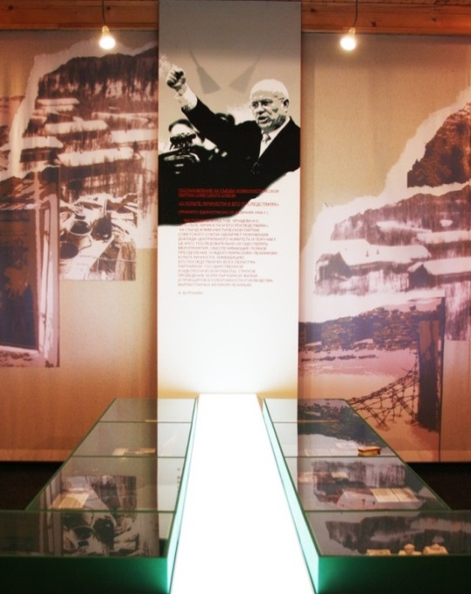
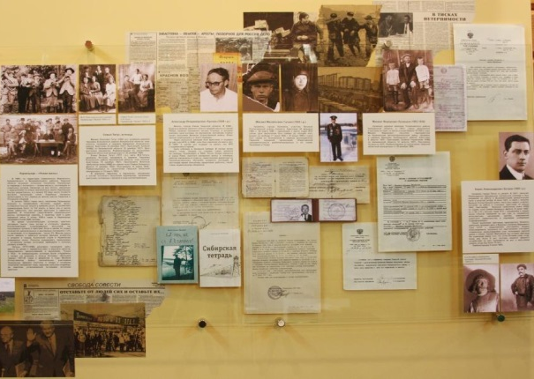

ЭКСПОЗИЦИЯ «ТРУДНОЕ ВОЗВРАЩЕНИЕ»
Главная тема – реабилитация жертв политических репрессий - жителей Калининской (Тверской) области, пострадавших в
1930 –1950 гг. Документы и материалы экспозиции раскрывают трудности преодоления тоталитарного прошлого на примере конкретных судеб репрессированных граждан

Slide 12
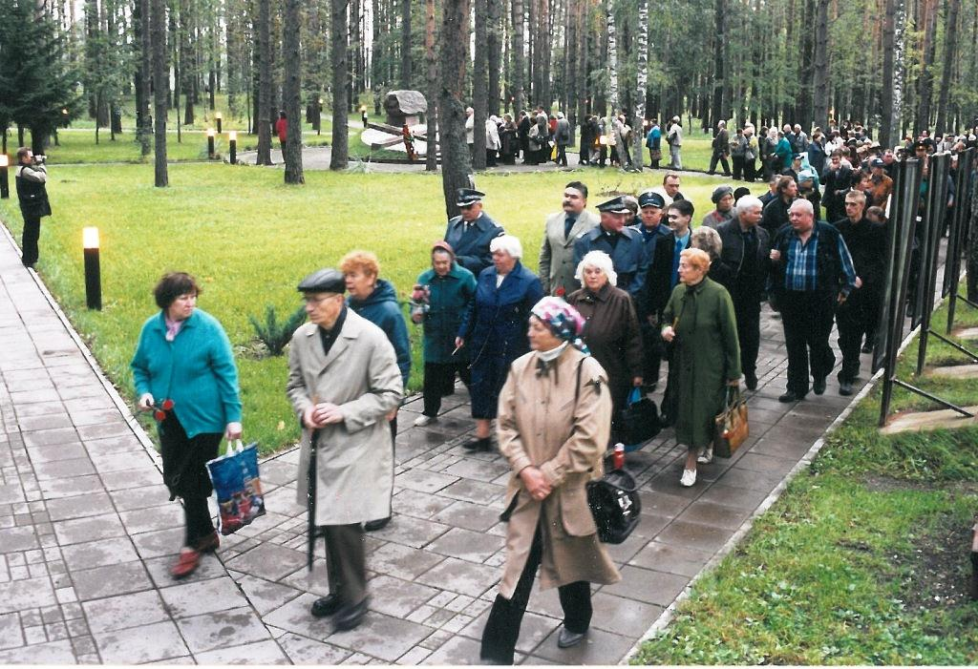
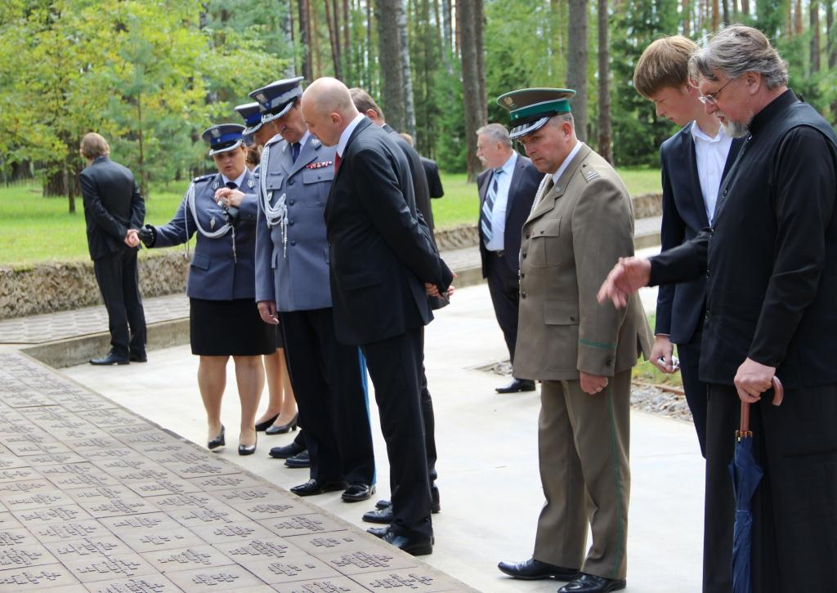
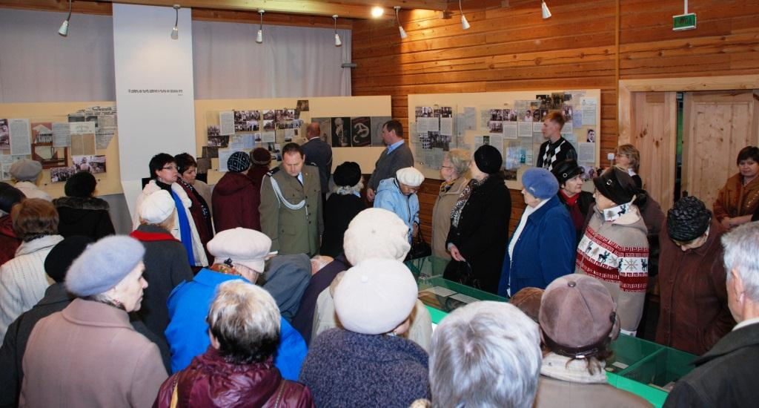
ПОСЕЩЕНИЕ
Ежегодно Мемориальный комплекс «Медное» посещают более 12 тысяч туристов из разных стран мира

Slide 13
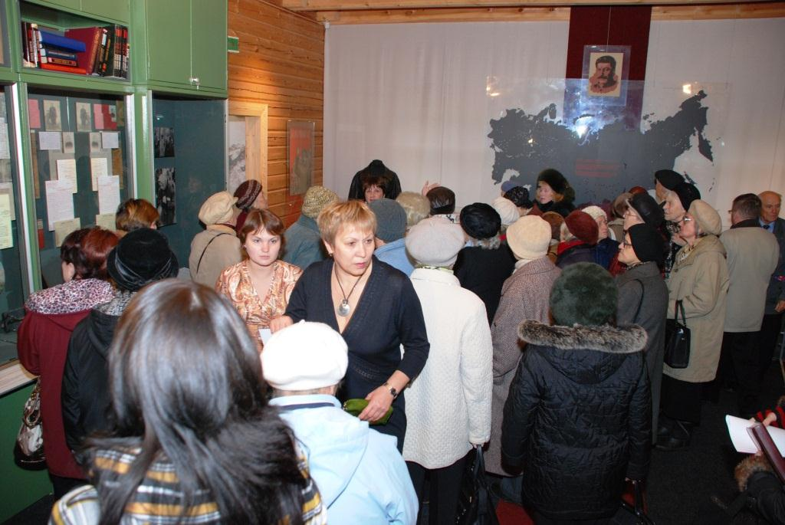
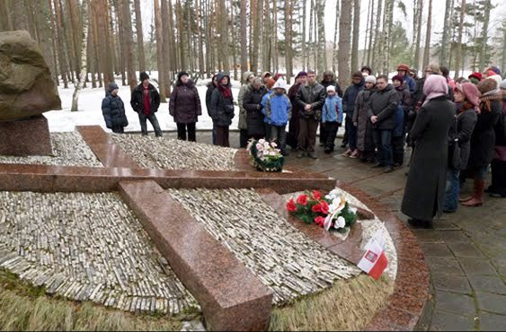
ЭКСУРССИИ
Экскурсии по музею:
«Постановили: расстрелять!»
«Трудное возвращение»
Экскурсии по территории:
«Что хранит Медновский лес?»
«Хотелось бы всех поимённо назвать…»
«По ком звонит колокол?»

Slide 14
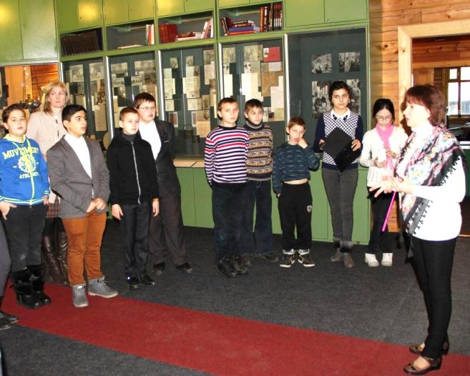
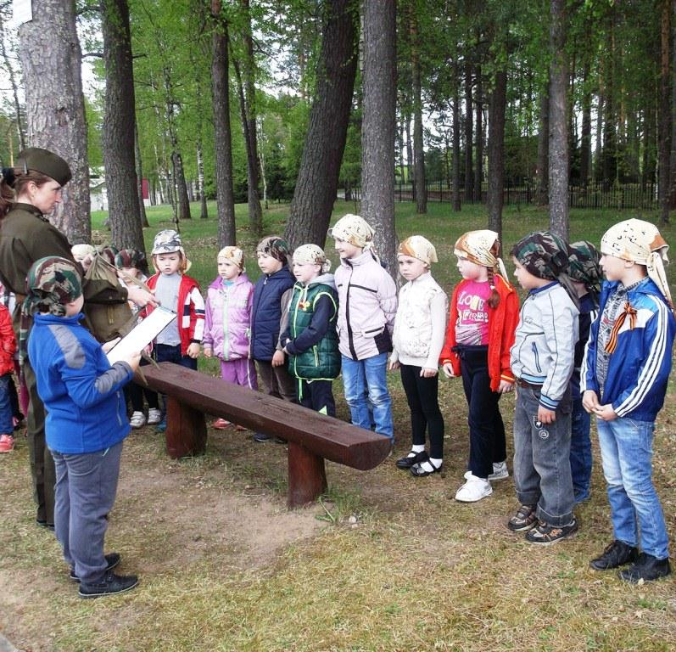
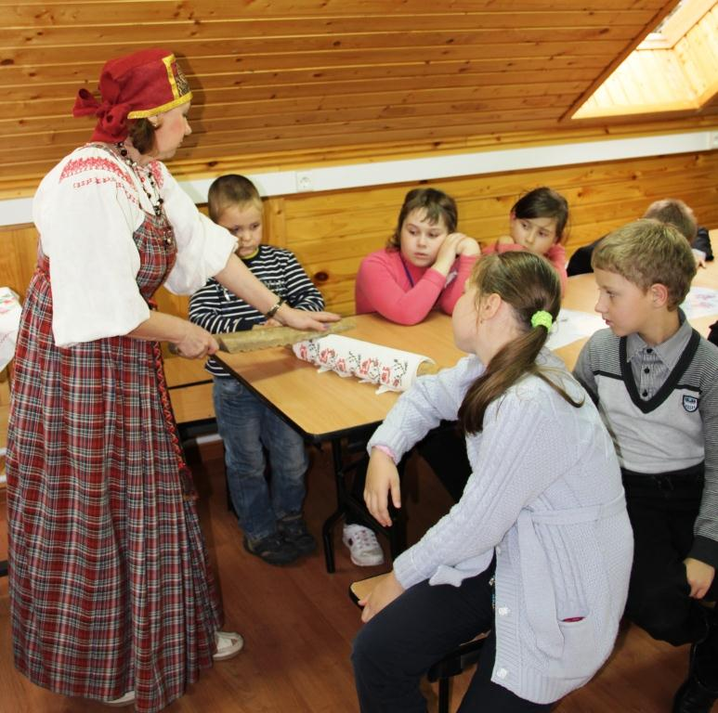
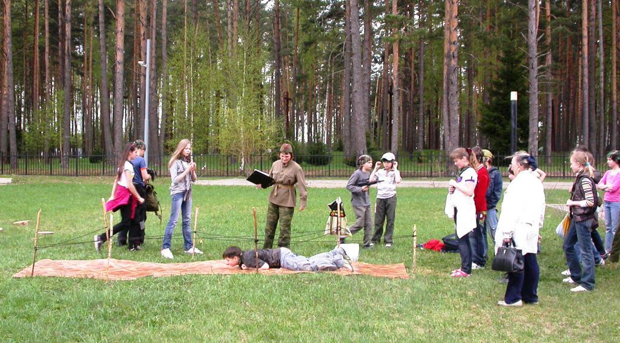
ПРОГРАММЫ ДЛЯ ДЕТЕЙ
Для детей школьного возраста проводятся музейные культурно-образовательные программы, посвященные истории России и Тверского края.
Программы носят воспитательный, образовательный, творческий и интерактивный характер

Slide 15
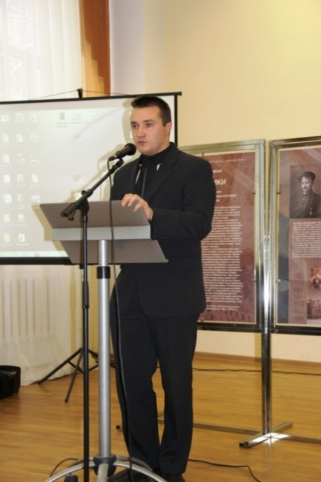
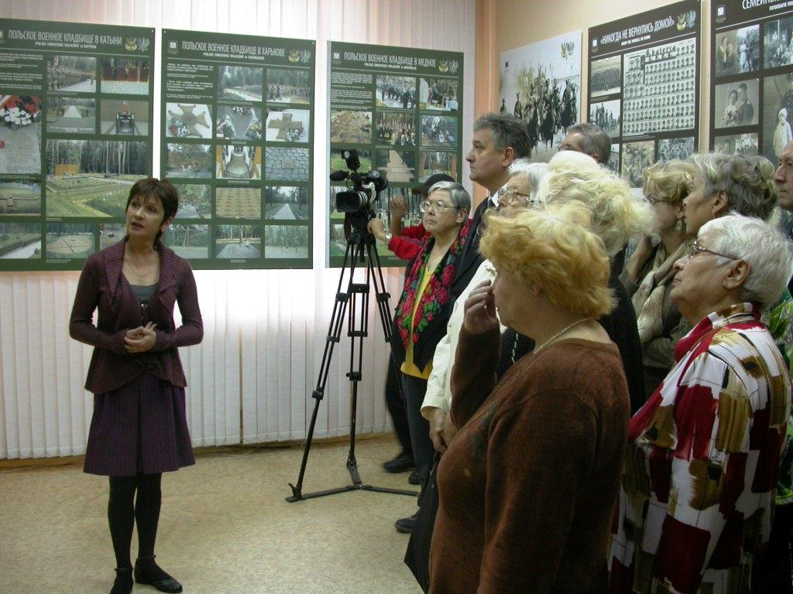
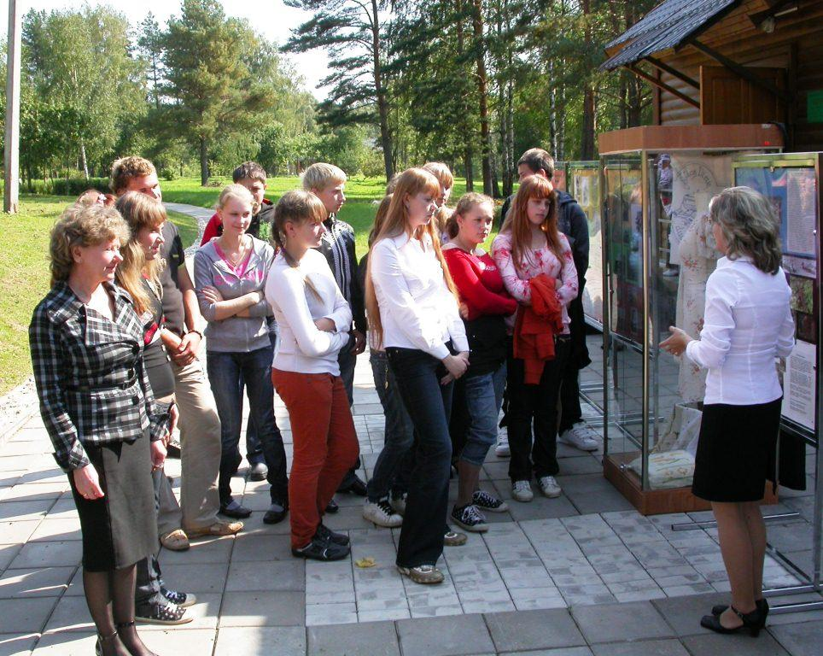
НАПРАВЛЕНИЯ ДЕЯТЕЛЬНОСТИ
Экспонирование передвижных выставок в музеях, организациях, учебных заведениях Тверской области
Проведение презентаций, научно-практических конференций, лекций по истории политических репрессий в Тверском крае

Slide 16
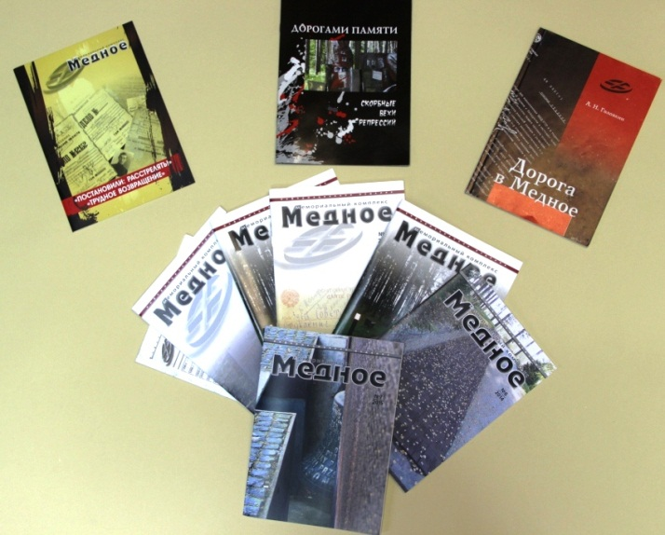
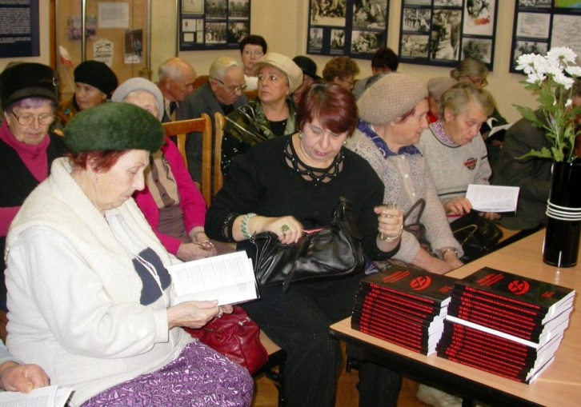
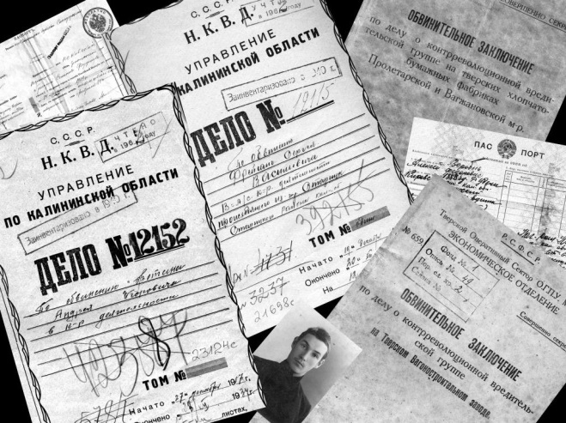
НАПРАВЛЕНИЯ ДЕЯТЕЛЬНОСТИ
Издание Книг Памяти жертв политических репрессий Калининской области и выпуск информационного издания Мемориального комплекса «Медное»
Исследование хранящихся в Тверском Центре документации новейшей истории архивно-следственных дел и документов репрессированных граждан – жителей и уроженцев Калининской (Тверской) области

Slide 17
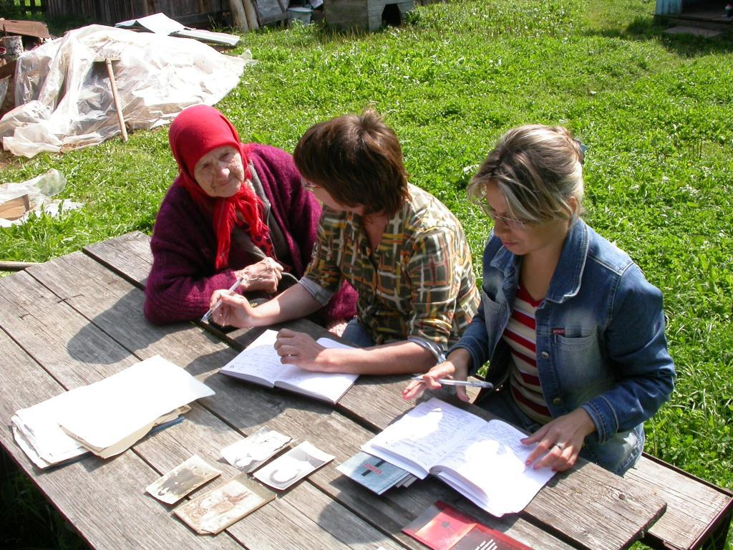
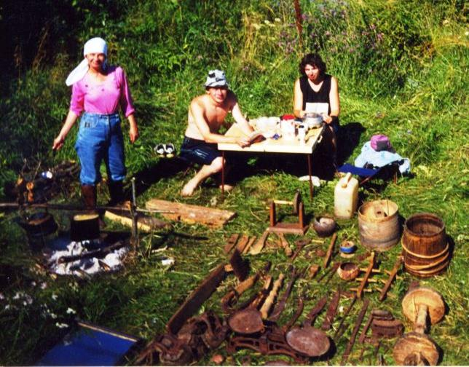
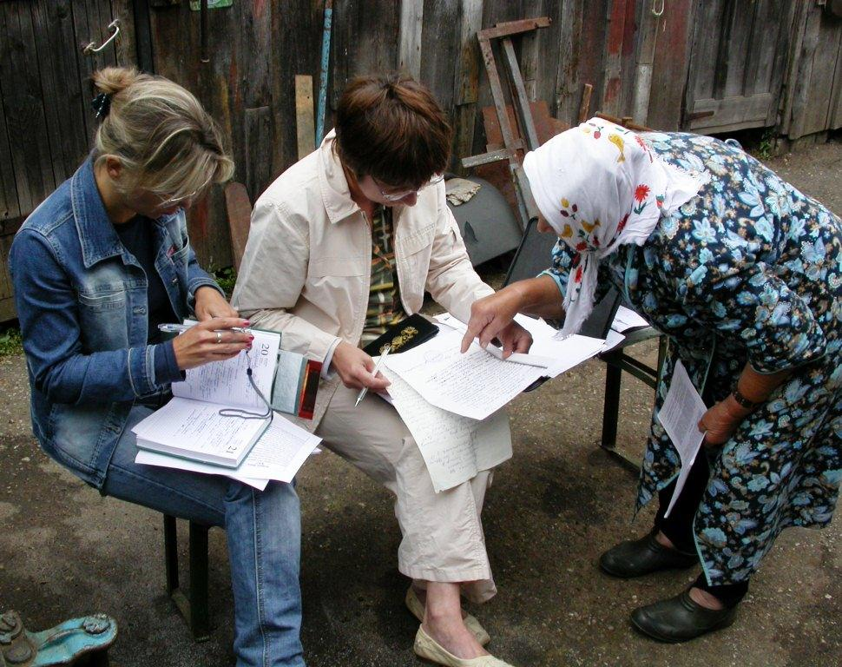
ФОНДОВАЯ КОЛЛЕКЦИЯ
Основная часть фондовой коллекции музея скомплектована в процессе научно-поисковых экспедиций, сбора воспоминаний, переписки с пострадавшими от политических репрессий и родственниками репрессированных жителей Тверской области

Slide 18
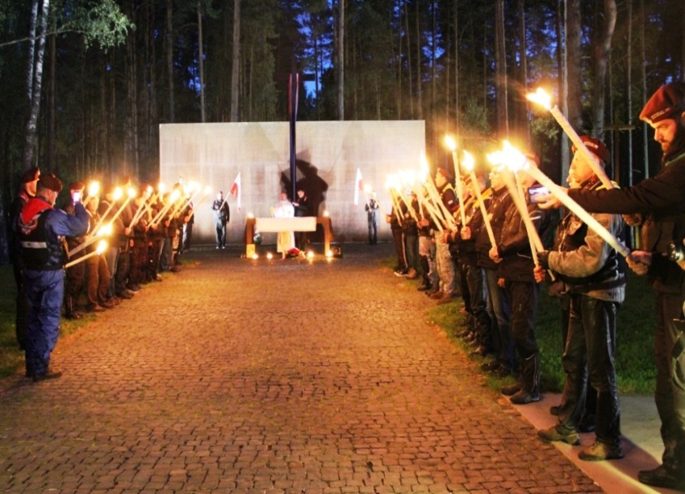
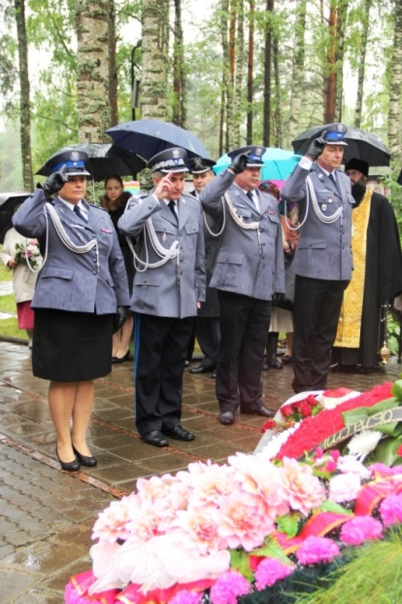
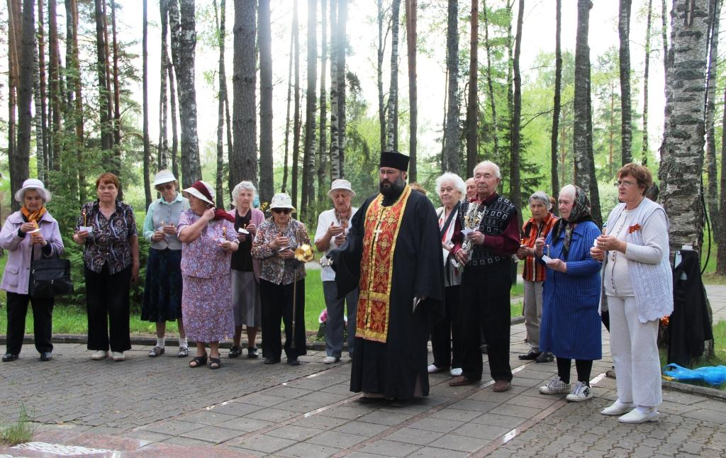
МЕРОПРИЯТИЯ
Мемориальный комплекс «Медное» – место проведения массовых международных мероприятий, таких как:
День Памяти и Скорби
Международный Катынский моторейд
День памяти жертв политических репрессий
День поминовения усопших «Радуница»

